Slide 1
KONDENZÁCIA

Slide 2
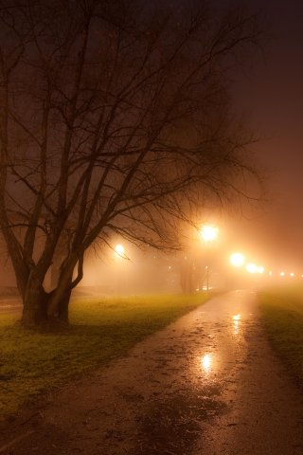
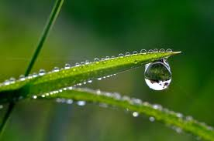
Kondenzácia - skvapalňovanie
Zmena plynného skupenstva na kvapalné – rosa, hmla, dážď.

Slide 3
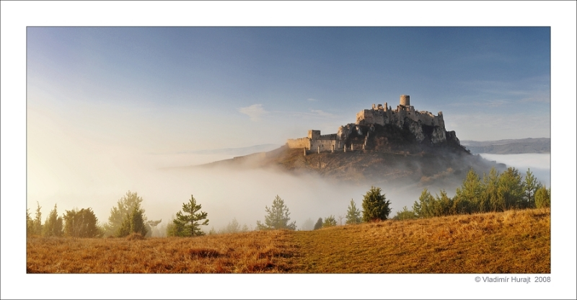
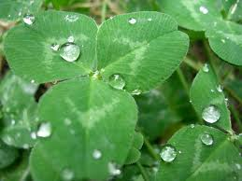
Rosa, hmla
Vzniká večer alebo nad ránom keď sa prudko ochladí.
Na ochladených listoch rastlín časť vodných pár sa premení na kvapky vody – rosa
Prízemných vrstvách vzduchu - hmla

Slide 4
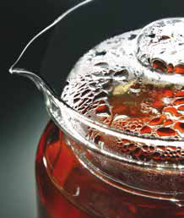
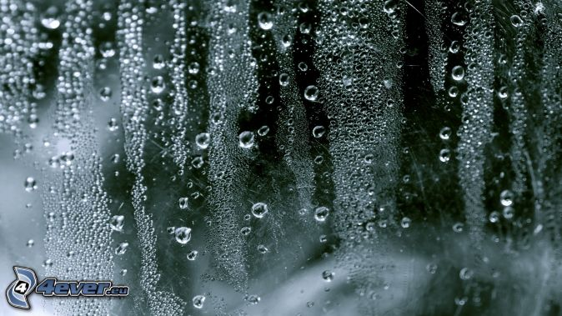
Na pokrievke hrnca, okno, okuliare
Na pokrievke hrnca, v ktorom je horúca voda, sa vytvoria kvapky vody. V priestore nad horúcou vodou je veľké množstvo vodnej pary. Steny pokrievky sú studené a časť vodnej pary sa na nich premieňa na kvapky vody.
Proces kondenzácie sa zastaví až vtedy, keď voda a pokrievka budú mať rovnakú teplotu. (voda sa ochladí a pokrievka ohreje). Vtedy počet molekúl, ktoré uniknú z vody a budú súčasťou vodnej pary bude rovnaký ako počet molekúl, ktoré sa z vodnej pary vrátia do vody.
V tomto rovnovážnom stave je vzduch parami nasýtený.
http://www.youtube.com/watch?v=7yZL6m1fyFE

Slide 5
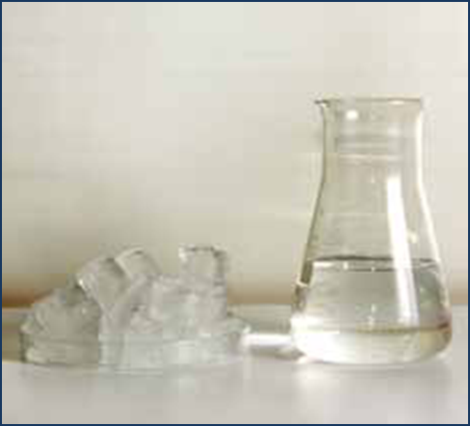
Určenie teploty rosného bodu – teplota kedy sa z pary začínajú tvoriť kvapky vody
Pomôcky:
sklenená nádoba, teplomer, kocky ľadu
Postup:
a) Presvedč sa, že banka je na povrchu suchá.
b) Daj do banky vodu z vodovodu a ponor do nej teplomer.
c) Odmeraj začiatočnú teplotu vody:
t_{z} = .........°C
d) Dávaj do vody v banke opatrne po jednej
kocke ľad. Hneď, ako spozoruješ, že sa
na skle banky tvorí rosa, zisti teplotu
na teplomere.
Rosný bod:
t_{r} = .........°C

Slide 6
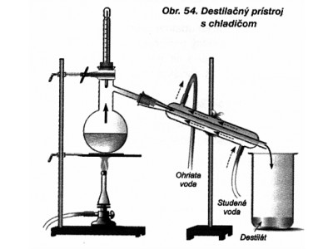
Destilácia
Pomocou destilácie sa oddeľujú z kvapalnej zmesi kvapalné látky. Kvapalné látky v zmesi majú rozdielne teploty varu. Zmes sa zahreje na teplotu varu oddeľovanej látky, ktorá sa vyparuje a následne v chladiči ochladzuje kde sa skvapalňuje.
http://www.youtube.com/watch?v=bYCfBouTiCE
http://www.youtube.com/watch?v=xxNfJLMNS4E&feature=fvwberel
https://www.youtube.com/watch?v=f64oCYLxn8g

Slide 7
Záver - poznámky
Zmena z plynného skupenstvá na kvapalné.
V prírode – rosa, hmla, vznik dažďa; inde – na pokrievke hrnca, v zime na okuliaroch pri vstupe do teplej miestnosti.
Rovnovážny stav v uzavretej nádobe – počet molekúl, ktoré sa vyparia je rovnaký ako počet molekúl, ktoré skondenzujú – vzduch parami nasýtený.
Rosný bod – teplota pri ktorej sa z pary začínajú tvoriť kvapky vody.
Destilácia – proces, kde v ktorom sa využívajú rozdielne teploty vyparovania a kondenzácia.

